Slide 1
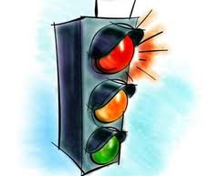
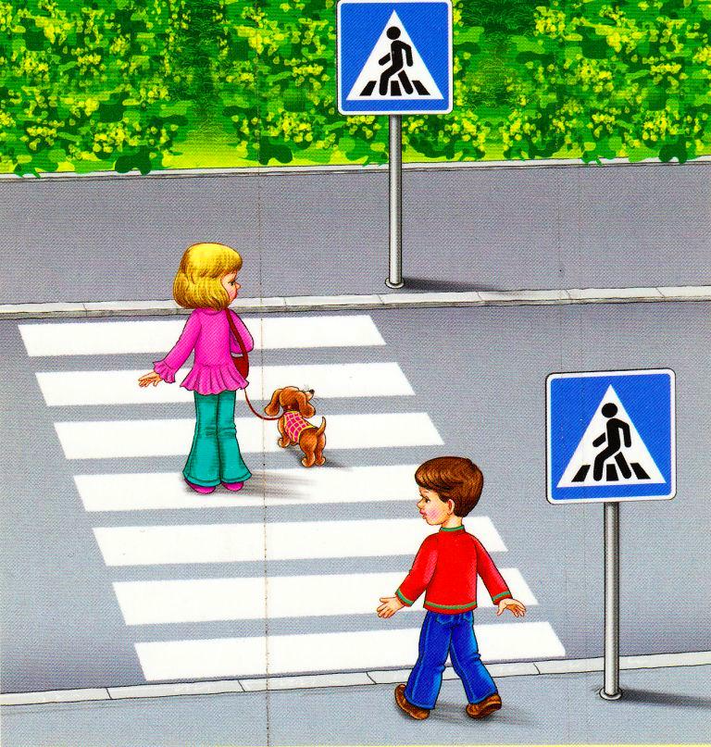
подвижныеИгры
По ПДД
Подвижная игра
«Зебра»
(на время и точность исполнения)
Подготовка к игре:
Играющие делятся на команды.
Атрибуты:
Полоски белой бумаги (картона) на одну меньше, чем участников в команде.
Правила игры:
Всем участникам в каждой команде, кроме последнего, раздаётся по полоске белой бумаги (картона). Первый участник кладёт полосу, встаёт на неё и возвращается к своей команде. Второй шагает строго по своей полосе, кладёт свою «ступеньку» зебры и возвращается обратно. Последний участник шагает по всем полоскам, возвращаясь, собирает их.

Slide 2
Подвижная игра
«Повороты»
(малой подвижности)
Подготовка к игре: Дети строятся в шеренгу лицом к воспитателю. Если игра проводится подгруппой из 6 человек, то детям раздаются рули. У воспитателя знаки: «Движение прямо», «Движение направо», «Движение налево».
Атрибуты:
Дорожные знаки «Движение прямо», «Движение направо», «Движение налево»;
Рули.
Правила игры: Если воспитатель показывает знак «Движение прямо», то дети делают один шаг вперед, если знак «Движение направо» - дети, имитируя поворот руля, поворачивают направо, если знак «Движение налево» - дети, имитируя поворот руля, поворачивают налево.
Подвижная игра
«Угадай знак»
Подготовка к игре: Все изученные знаки расставляют на расстоянии друг от друга.
Атрибуты:
Набор дорожных знаков;
Жетоны
Правила игры: Воспитатель зачитывает словесное описание того, что обозначает тот или иной знак. Дети должны подбежать к нужному знаку. Дети, правильно выбравшие знак, получают жетон. В концу игры подсчитывают у кого сколько жетонов и определяют победителей.

Slide 3
Подвижная игра
«Наш друг постовой»
(малой подвижности)
Посмотрите: постовой Встал на нашей мостовой Быстро руку протянул, Ловко палочкой взмахнул. Вы видали? Вы видали? Все машины сразу встали. Дружно встали в три ряда И не едут никуда. Не волнуется народ, Через улицу идет. И стоит на мостовой, Как волшебник постовой. Все машины одному Подчиняются ему. (Я.Пишумов)
Подготовка к игре: Объяснить, зачем и когда нужен регулировщик. Рассмотреть на рисунках обозначения жестов регулировщика (какой жест, какому сигналу светофора соответствует).
Правила игры:
Ведущий-постовой. Дети игроки делятся на пешеходов и водителей. По жесту регулировщика водители и пешеходы идут (едут) или останавливаются. Вначале роль постового берет на себя воспитатель. Затем, когда дети освоят жесты регулировщика, они могут выполнять эту роль по очереди.
Подвижная игра
«Стоп - Идите»
Подготовка к игре:
Дети игроки располагаются по одну сторону помещения, а водящий с пешеходным светофором в руках - по другую.
Атрибуты:
Светофор.
Правила игры:
Игроки по сигналу светофора «Идите» начинают двигаться в сторону водящего. По сигналу «Стоп» замирают. По сигналу «Идите» продолжаю движение. Тот, кто первым достигнет водящего, побеждает и занимает его место. Двигаться игроки могут бегом или в небольших помещениях «лилипутиками», переставляя ногу на длину ступни пятка к носку.

Slide 4
Подвижная игра
«Три движения»
(малой подвижности)
Подготовка к игре:
Объяснить, зачем и когда нужен регулировщик. Рассмотреть на рисунках обозначения жестов регулировщика (какой жест, какому сигналу светофора соответствует).
Правила игры:
Педагог объясняет детям, что каждый участник игры должен запомнить три движения и цвет светофоров, который им соответствует:
красный - руки опущены, я стою к вам лицом;
желтый - поднимаю руку вверх;
зеленый – вытягиваю руки в стороны, поворачиваюсь к вам правым или левым боком.
Затем педагог показывает воспитанникам движения, называя при этом другой цвет светофора. Дети должны выполнить те движения, которые соответствуют цвету светофора, а не те, которые показывает воспитатель.
Подвижная игра
«Глазомер»
Подготовка к игре:
В игровом поле устанавливаются дорожные знаки на различном расстоянии от команд.
Атрибуты:
Набор дорожных знаков.
Правила игры:
Участник игры должен назвать знак и количество шагов до него. Затем участник идёт до этого знака. Если участник ошибся и не дошёл до знака или перешёл его, возвращается в свою команду. Знак на поле представляется по-другому. Выигрывает та команда, все игроки которой быстрее и точнее «прошагают» до знаков.

Slide 5
Подвижная игра
«К своим знакам»
Подготовка к игре:
Играющие делятся на группы по 5–7 человек, берутся за руки, образуя круги.
Атрибуты:
Набор дорожных знаков;
Магнитофон.
Правила игры:
В середину каждого круга входит водящий со знаком, объясняя его значение. Далее звучит музыка, дети расходятся по площадке, танцуют. Водящие в это время меняются местами и знаками. По сигналу играющие должны быстро найти свой знак и встать в круг. Водящие держат знак над головой.
Подвижная игра
«Трамваи»
Подготовка к игре:
Участники в каждой команде делятся на пары: первый – водитель, второй – пассажир. Пассажир находится в обруче.
Атрибуты:
По одному обручу для каждой команды;
По одной стойке для каждой команды.
Правила игры:
Задача участников как можно скорее обежать вокруг стойки и передать обруч следующей паре участников. Побеждает команда, первой выполнившая задание.

Slide 6
Подвижная игра
«Передай жезл»
(малой подвижности)
Подготовка к игре:
Играющие выстраиваются в круг.
Атрибуты:
Жезл регулировщика;
Магнитофон.
Правила игры:
Жезл регулировщика передаётся игроку слева. Обязательное условие: принимать жезл правой рукой, переложить в левую и передать другому участнику. Передача идёт под музыку. Как только музыка прерывается, тот, у кого оказывается жезл, поднимает его вверх и называет любое правило дорожного движения (или дорожный знак).
Замешкавшийся или неверно назвавший дорожный знак выбывает из игры. Побеждает последний оставшийся игрок.
Подвижная игра
«Грузовики»
Подготовка к игре:
Играющие делятся на команды.
Атрибуты:
Рули;
Мешочки с песком для каждого участника команды;
Две стойки.
Правила игры:
Первые участники команд держат в руках руль, на головы им помещается мешочек с песком – груз. После старта участники обегают вокруг своей стойки и передают руль и груз следующему участнику. Побеждает команда, первой выполнившая задание и не уронившая груз.

Slide 7
Подвижная игра
«Сигналы светофора»
Подготовка к игре:
На площадке от старта до финиша расставляют стойки. Играющие каждой команды встают друг за другом цепочкой у стойки-старта и кладут руки на плечи впереди стоящему.
Атрибуты:
Мешочек с шариками (мячиками) красного, жёлтого, зелёного цвета;
Стойки.
Правила игры:
В руках у ведущего игры мешочек с шариками (мячиками) красного, жёлтого, зелёного цвета. Капитаны по очереди опускают руку в мешочек и достают по одному шару. Если капитан достал красный или жёлтый шар, то команда стоит на месте; зелёный – передвигается к следующей стойке. Чья команда быстрее придёт к финишу, та и выиграла.
Подвижная игра
«Где мы были, мы не скажем, на чём ехали, покажем»
(малой подвижности)
Подготовка к игре:
Играющие делятся на команды.
Правила игры:
Каждая команда решает, какое транспортное средство будет изображать (троллейбус, карету, теплоход, паровоз, вертолёт). Представление транспортного средства должно проходить без комментария. Команда соперника отгадывает задуманное.
Задание можно усложнить, предложив команде конкретный вид транспорта.

Slide 8
Подвижная игра
«Цветные автомобили»
Цель:
Упражнять детей в умении реагировать на цвет, развиваем внимание, закрепляем Правила дорожного движения.
Подготовка к игре:
Дети размещаются вдоль стены или по краю площадки. Они автомобили. Каждому дается руль разного цвета. Ведущий стоит лицом к играющим с сигналами такого же цвета как рули.
Атрибуты:
Цветные рули;
Сигналы (картонные кружки), которые соответствуют цвету рулей.
Ход игры:
Ведущий поднимает сигнал определенного цвета. Дети, у которых рули такого же цвета выбегают. Когда ведущий опускает сигнал, дети останавливаются и идут в свой гараж. Дети во время игры гуляют, подражая автомобилям, соблюдая ПДД. Затем ведущий поднимает флажок другого цвета, и игра возобновляется.
Ведущий может поднимать один, два или три сигнала одновременно, и тогда все автомобили выезжают из своих гаражей. Если дети не заметят, что сигнал опущен, зрительный сигнал можно дополнить словесным: «Автомобили (называет цвет), остановились». Ведущий может обойтись одним словесным сигналом: «Выезжают синие автомобили», «Синие автомобили возвращаются домой»..

Slide 9
Подвижная игра
«Автомобили»
(бег)
Цель: развивать ловкость и быстроту; закреплять умение передвигаться по площадке врассыпную. Закреплять представление детей о назначении светофора, о его сигналах.
Подготовка к игре: Дети получают рули и встают врассыпную на площадке.
Атрибуты:
Рули на каждого играющего.
Цветные флажки (зеленый, красный).
Ход игры: каждый играющий получает руль. По сигналу водящего (поднят зеленый флажок) дети разбегаются в рассыпную так, чтобы не мешать друг другу. На другой сигнал (красный флажок) автомобили останавливаются. Игра повторяется.
Игра проходит эмоциональнее под музыкальное сопровождение.
Подвижная игра
«Светофор»
(малой подвижности)
Цель: закреплять представление детей о назначении светофора, о его сигналах.
Атрибуты:
Цветные картонные кружки (желтый, зеленый, красный);
Макет светофора.
Ход игры:
Ведущий, раздав детям кружки зеленого, желтого, красного цветов, последовательно переключает светофор, а дети показывают соответствующие кружки и объясняют, что означает каждый из них.
Выигрывает тот, кто правильно покажет все кружки и расскажет о значении цвета.

Slide 10
Подвижная игра
«Автобусы»
(быстрая ходьба)
Цель: формировать умение ходить друг за другом небольшими группами. Уточнить представление о транспорте и правила поведения в автобусе, учить действовать сообща.
Подготовка к игре: Дети делятся на «Автобусы» (команды), в каждом «автобусе» выбирается водитель.
Атрибуты:
Цветные флажки на подставке (по одному на команду);
Рули (по одному на команду).,
Свистки (по одному на команду).
Ход игры: «Автобусы» - это команды детей «водитель» и «пассажиры». В 6-7 м от каждой команды ставят флажки.
По команде «Марш!» первые игроки – водители (с рулями в руках) быстрым шагом (бежать запрещается) направляются к своим флажкам, огибают их и возвращаются в колонны, где к ним присоединяются вто­рые по счету игроки, и вместе они снова проделывают тот же путь и т. д. Играющие держат друг друга за локти. Когда автобус (передний игрок – «водитель») возвратится на место с полным составом пассажиров, он дол­жен подать сигнал свистком. Выигрывает команда, первой прибывшая на конечную остановку.
Подвижная игра
«Цветные автомобили»
(бег)
Цель: Учить детей выполнять функцию водителя. Развивать реакцию на цветовой сигнал. Упражняться в лёгком беге с поворотом влево – вправо.
Атрибуты:
рули синие, жёлтые, зелёные;
флажки таких же цветов.
Подготовка к игре: Дети размещаются вдоль стены комнаты или по краю площадки. Они автомобили. Каждому из них даётся флажок или руль какого-либо цвета.
Ход игры: Воспитатель стоит лицом к играющим в центре комнаты (площадки). Он держит в руке 3 цветных флажка. Когда воспитатель поднимает флажок какого-нибудь цвета, то дети с таким же цветом руля (флажка) бегут по площадке, изображая автомобиль. Когда воспитатель опускает флажок, то дети останавливаются и направляются каждый в свой гараж.

Slide 11
Подвижная игра
«Такси»
(бег)
Цель: Учить детей двигаться вдвоём, соразмерять движения друг с другом, менять направления движения; быть внимательным к партнёрам по игре. Уточнить представление о транспорте и правила поведения в общественном транспорте.
Атрибуты:
обручи большого диаметра (один обруч на двух игроков);
Свисток.
Подготовка к игре: Дети становятся в обруч: один – у передней стороны обода, другой – у задней, лицом за первым.
Ход игры: Первый ребёнок – водитель такси, второй – пассажир. Они бегают по площадке или по дорожке. Через некоторое время (по свистку) меняются ролями.
Подвижная игра
«Будь внимательным»
(малой подвижности)
Цель: активизировать процессы мышления, внимания, закрепить знания детей о правилах дорожного движения. Учить действовать по сигналу.
Подготовка к игре: Дети встают в круг, регулировщик – в центр круга.
Ход игры: Дети запоминают, что и когда надо делать. Идут по кругу и внима­тельно слушают сигналы регулировщика дорожного движения. По сигналу: «Светофор!» - стоим на месте; по сигналу: «Переход!» - шагаем; по сигналу: «Автомобиль!» - держим в руках руль.

Slide 12
Ход игры: В игре участвуют 5—6 человек. У водителей имеются водительские удостоверения. С противоположной стороны площадки лицом к водителям садится автоинспектор с таблич­ками дорожных знаков и ножницами в руках. Эти ножницы нужны для просечки прав у шофера-нарушителя. Автоинспектор поочередно пока­зывает водителям дорожные знаки. Водитель, правильно объяснивший, что предписывает данный знак, продвигается до следующей черты. Во­дитель, не сумевший объяснить это, получает прокол (ножницами отре­зается уголок прав шофера) и замечание автоинспектора, его машина ос­тается на месте. Игрок, получивший четыре прокола, выбывает из игры. Водитель, прошедший все этапы без замечаний, становится автоинспек­тором, автоинспектор — водителем. Игра повторяется. Выбывшие из игры водители получают новые талоны прав шофера и включаются в игру.
Подвижная игра
«Автоинспектор и
водители»
(малой подвижности)
Цель: активизировать процессы мышления, внимания, закрепить знания детей о правилах дорожного движения.
Атрибуты:
стул на каждого игрока;
ножницы;
дорожные знаки;
водительские удостоверения (прямоугольники из картона).
Подготовка к игре: На площадке для игры проводят мелом 4—5 параллельных линий, оз­начающих этапы движения. Игроки (водители) ставят свои машины (сту­лья) за последней линией и рассаживаются на них.

Slide 13
Подвижная игра
«Трамвайчики»
(бег)
Цель: развивать ловкость и быстроту; закреплять умение передвигаться по площадке врассыпную. Закреплять
Атрибуты:
обруч для каждого ребёнка из команды «трамвайчики».
Подготовка к игре: Дети делятся на две команды. Одна команда - трамвайчики. Выбирается вагоновожатый. Вторая команда – пассажиры.
Ход игры:
Мы веселые трамвайчики, Мы не прыгаем как зайчики, Мы по рельсам ездим дружно. Эй, садись к нам, кому нужно!
Водитель трамвая держит в руках обруч. Вторая команда - пассажиры, они занима­ют свои места на остановке. Каждый трамвай может перевезти только одного пассажира, который занимает своё место в обруче. Конечная ос­тановка на противоположной стороне зала. Выигрывает тот трамвайчик который перевезёт большее число пассажиров.
Подвижная игра–аттракцион
«Внимание, пешеход!»
(малой подвижности)
Цель: закреплять знания детей о сигналах светофора. Активизировать процессы мышления и внимания.
Атрибуты:
три жезла, покрашенные в три цве­та сигналов светофора.
Подготовка к игре: Дети выстраиваются в шеренгу.
Ход игры: Регулировщик — воспитатель — показывает ребятам, выст­роившимся перед ним в шеренгу, попеременно один из трех жезлов. Уча­стники игры при виде красного жезла делают шаг назад, при виде желтого — стоят, при виде зеленого — два шага вперед. Того, кто ошибется, регули­ровщик штрафует — лишает права участвовать в игре. Побеждает тот, кто ни разу не ошибся. Победителю вручается значок, открытка, книжка и т. п.

Slide 14
Подвижная игра «Красный, желтый, зелёный»
(малой подвижности)
Цель:
Упражнять детей в умении реагировать на цвет, развивать внимание, закреплять правила дорожного движения.
Подготовка к игре:
Дети сидят на стульчиках (скамейке).
Атрибуты:
Флажки красного, жёлтого, зелёного цветов.
Ход игры:
Ведущий поднимает флажок определенного цвета. Если поднят зелёный – дети топают, если жёлтый – хлопают в ладоши, если красный – сидят без движения. Тот, кто ошибается, выбывает из игры.
Вариант: тот, кто не ошибается, получает жетон, а в конце игры – сладкий приз.
Подвижная игра
«Светофорчики»
Подготовка к игре: Всем детям раздают кружки трёх цветов светофора. Атрибуты:
Кружки светофоров по числу играющих
Правила игры: Ведущий предлагает ребятам превратиться в огоньки светофора и поиграть. Каждый ребенок получает круг одного из трёх цветов. Под веселую музыку дети двигаются по кругу. Как только мелодия затихает, собираются по трое в «светофорчики». Игра повторяется несколько раз.

